Slide 1

Розробка програмного забезпечення для експрес-моніторингу забруднення
Університет економіки та права "КРОК”
Інститут інформаційних та комунікаційних технологій
Презентація за результатами виконання дипломного проекту
Дипломант: Курій Ігор Олександрович, група № КН-12
Керівник: к.т.н., Іванчук Михайло Михайлович
Київ, 2016 рік
Notes:
титулка

Slide 2
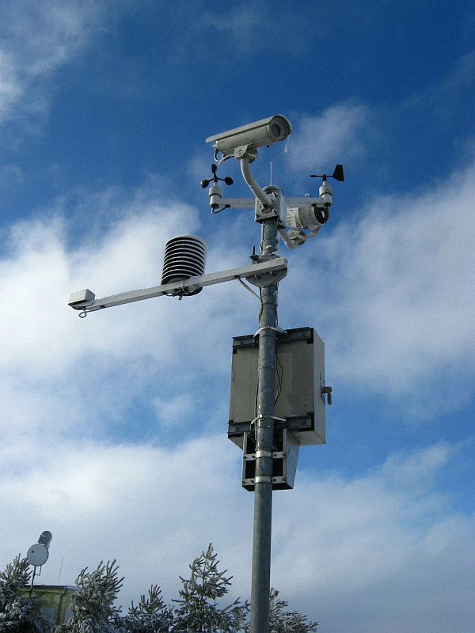
Короткий опис розроблюваного пристрою
Пристрій експрес моніторингу являє собою пристрій який автоматично відслідковує стан навколишнього середовища.
Для цього відслідковуються
Температура
Атмосферний тиск
Швидкість вітру
Вологість повітря
Загазованість повітря

Slide 3
Цілі створення
Створити пристрій, придатний для практичного вивчення вищенаведених апаратно-програмних засобів, а також для забезпечення збору, накопичення та передачі інформації про навколишнє середовище.

Slide 4
Задачі проекту
Реалізувати модулі для спостереження навколишнього середовища
Реалізувати зручний інтерфейс для користувача
Реалізувати управління за допомогою SMS повідомлень
Реалізувати «щоденник» записів на карті пам'яті

Slide 5
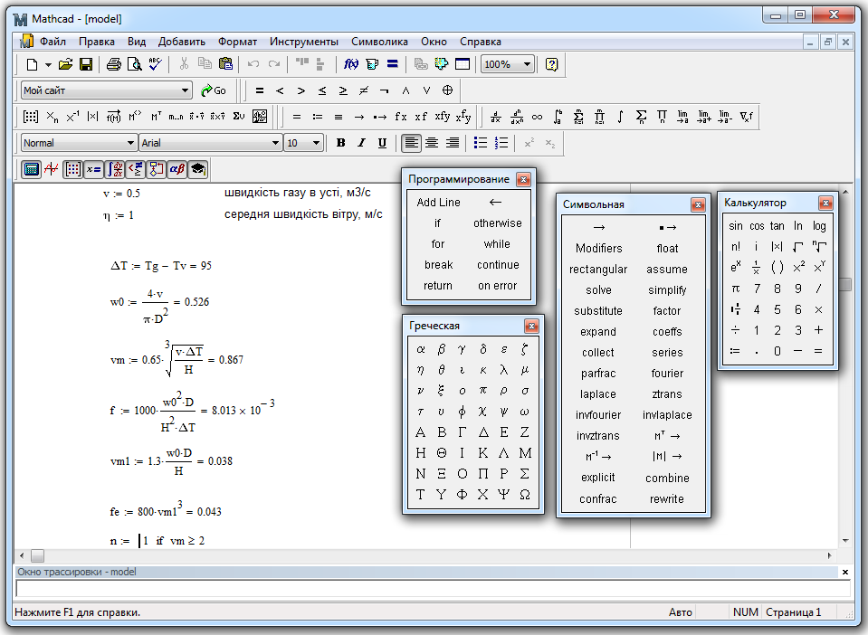
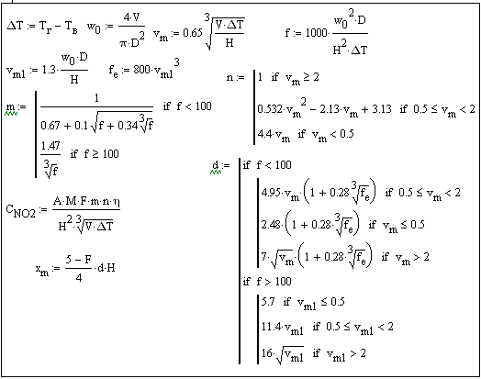
Математична обробка інформації
В якості досліджуваної моделі було обрано відому методику ОНД-86 «Методика розрахунку концентрацій в атмосферному повітрі шкідливих речовин, що містяться в викидах підпри- ємств»
Реалізація математичних розрахунків в середовищі MathCAD
Методика обчислення максимальної концентрації забруднюючих речовин

Slide 6
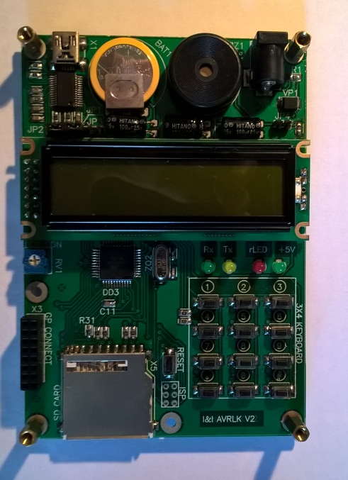
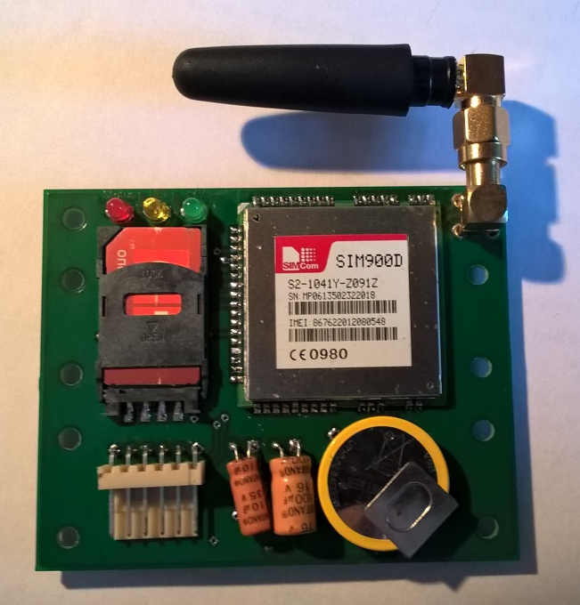
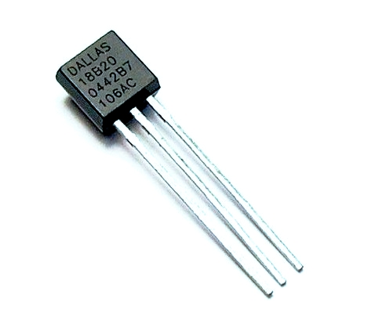
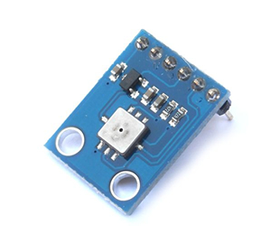
Технічне забезпечення
Модуль мобільного зв’язку
Цифровий термометр Dallas DS18B20
Лабораторний стенд AVRLK V2
Цифровий барометр Bosch BMP085

Slide 7
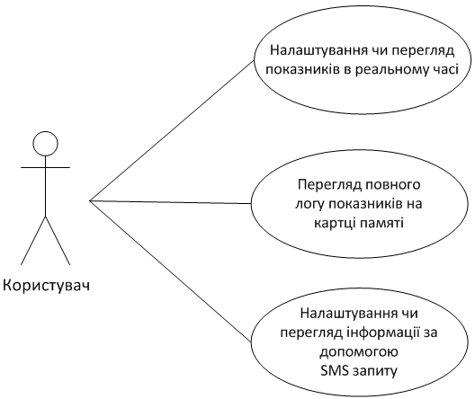
Функціональна модель
Єдина дійова особа - користувач

Slide 8
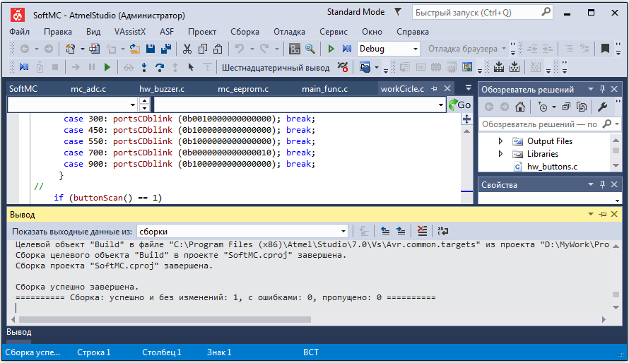
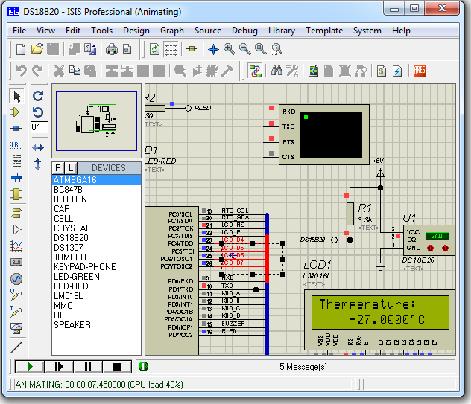
Засоби розробки
Proteus 7 - пакет програм для автоматизованого проектування (САПР) електронних схем.
Atmel Studio 6.2 - інтегроване середовище розробки (IDE) від компанії Atmel для розробки додатків під мікроконтролери ARM Cortex-M і AVR.

Slide 9
Структурна схема
Спрощена структурна схема приладу

Slide 10
Загальний алгоритм роботи
Спрощене представлення блок-схеми алгоритму

Slide 11
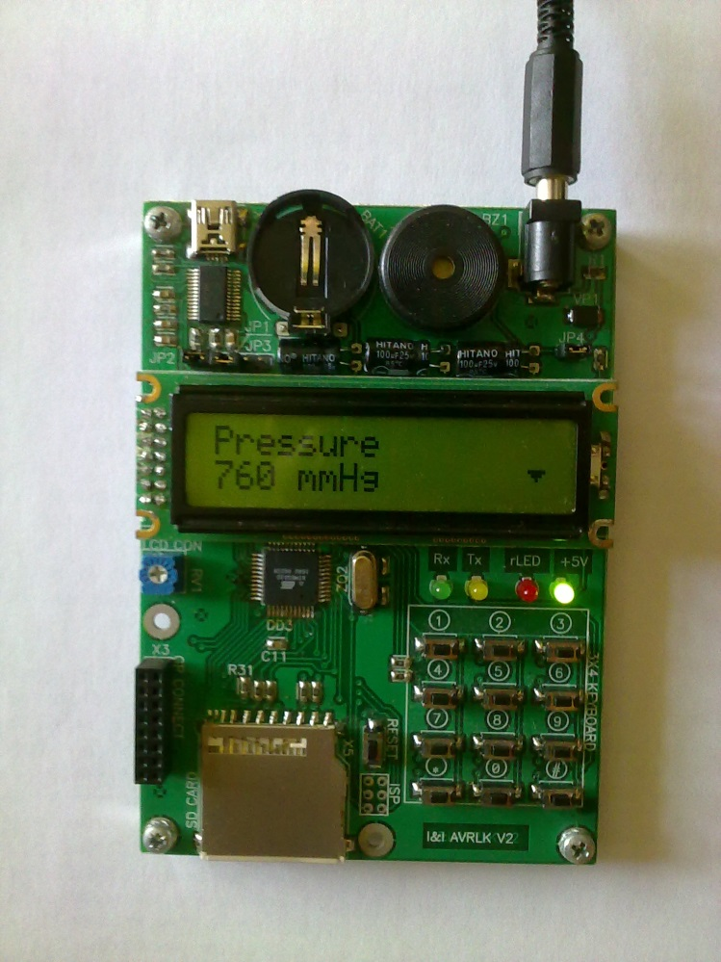
Висновки
У результаті виконання представленого вашій увазі проекту було створено лабораторно-дослідний макет пристрою, який може бути використаний як для експрес-моніторингу навколишнього середовища, так і для навчальних цілей. Більш детально результати роботи можна представити наступним переліком:

Slide 12

Дякую за увагу!

